Slide 1
Сабирање и одузимање разломака * Вежбање *
06.04.2020. 5. разред

Slide 2
Поштовани ученици,
У наставку следи неколико задатака за вежбање
сабирања и одузимања разломака, пре него што
сутра, на следећем часу, пређемо на множење и
дељење разломака.
На последњем слајду налазе се решења ових
задатака како бисте могли да проверите урађено
вежбање.

Slide 3
Задаци за вежбање
1. Ако је a = 9,38, b = 4,8 и c = 0,432 израчунај
a – b + c .

Slide 4
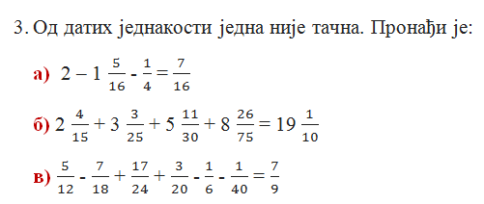

Slide 5
Решења:
1. 5,012
2.
3. в)
4.
К Р А Ј

